Slide 1
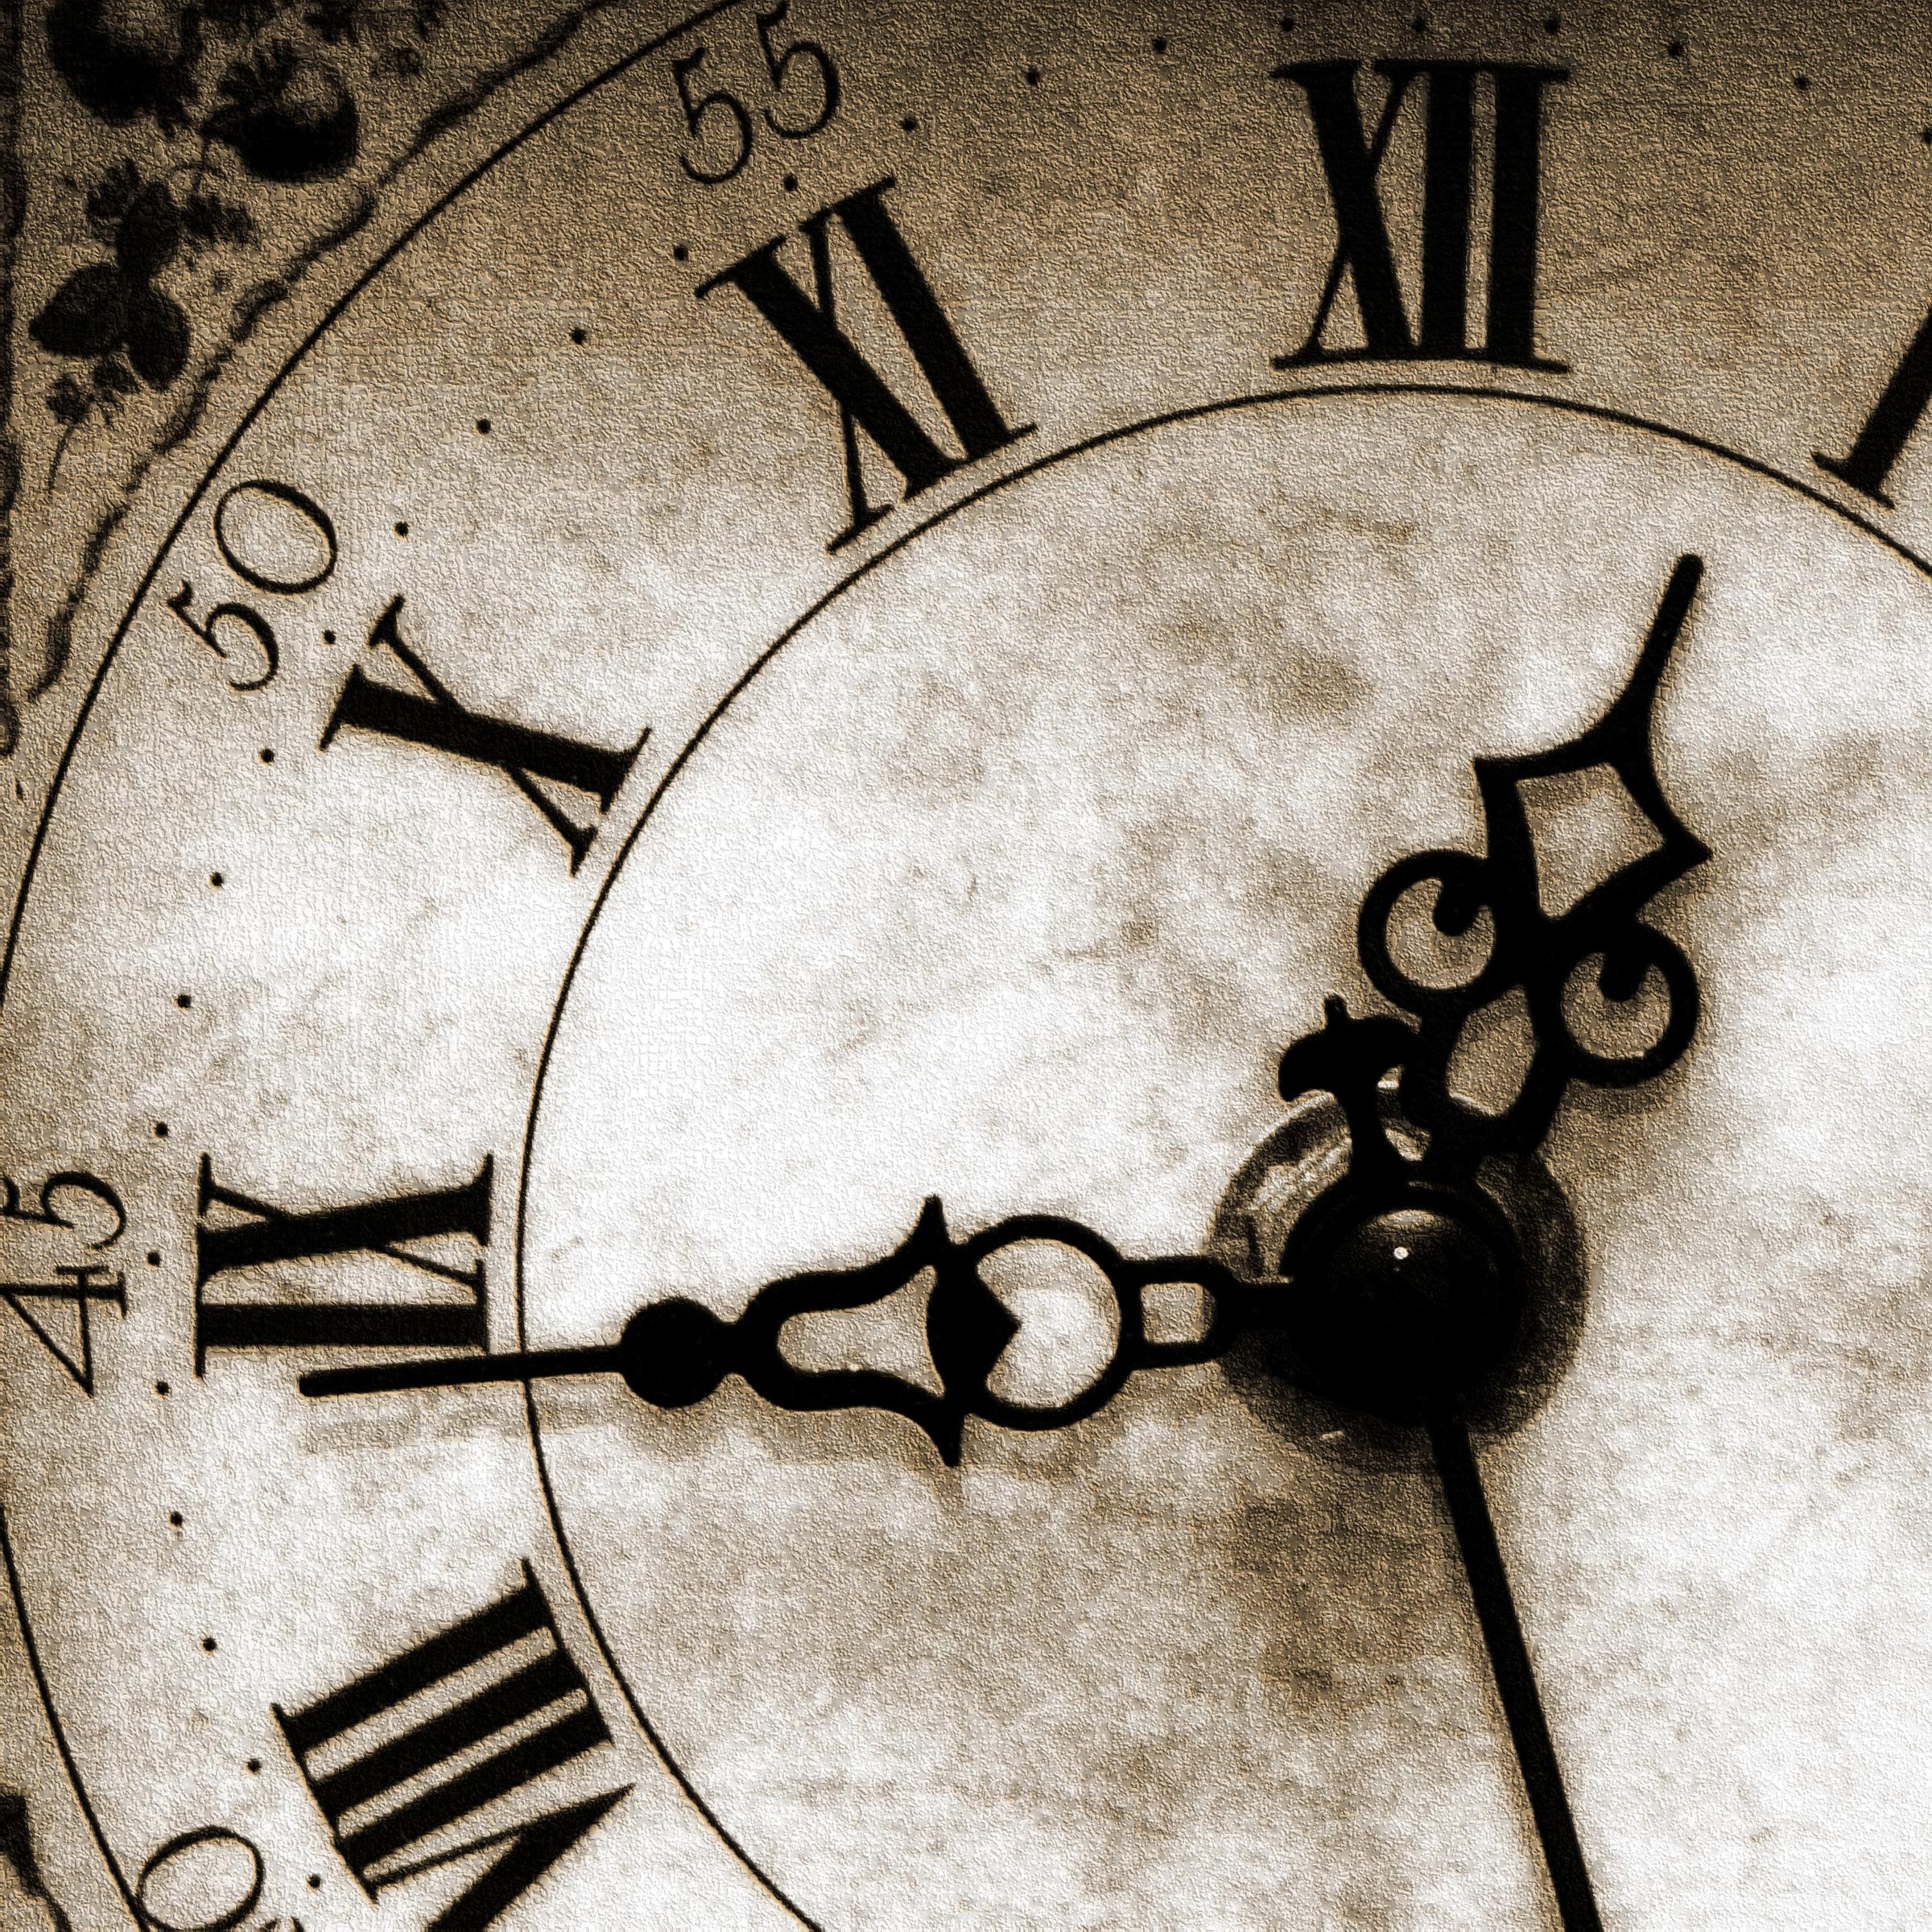

СВОЯ
ИГРА

Slide 2
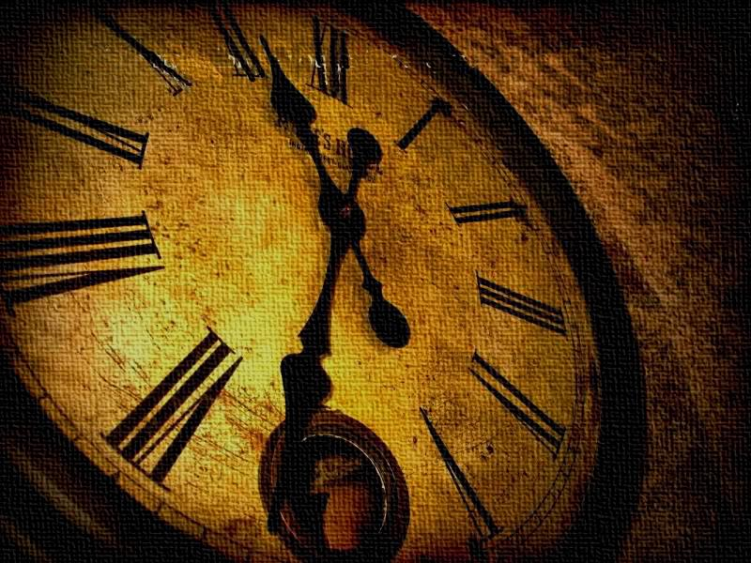
ЛЕНТА ВРЕМЕНИ | 20 | 40 | 60 | 80
ПО ГОРОДАМ И СТРАНАМ, РЕКАМ И МОРЯМ | 20 | 40 | 60 | 80
МИФЫ И ЛЕГЕНДЫ | 20 | 40 | 60 | 80
РЕЛИГИЯ | 20 | 40 | 60 | 80
СОКРОВИЩА МИРОВОЙ КУЛЬТУРЫ | 20 | 40 | 60 | 80
ТЕРМИНЫ И ПОНЯТИЯ | 20 | 40 | 60 | 80

Slide 3

ОСНОВАНИЕ
Г. Рима
753 г.
до н.э.

Slide 4
КРЕЩЕНИЕ РУСИ
988 г.

Slide 5
Начало
Восстания
спартака
74 г. до н.э.

Slide 6
КОГДА БЫЛА ПРИНЯТА ВЕЛИКАЯ ХАРТИЯ ВОЛЬНОСТЕЙ
1215г.

Slide 7
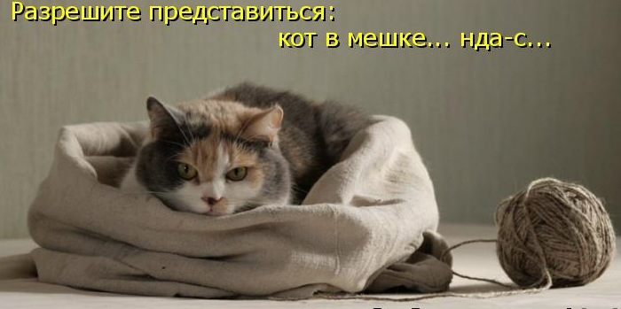
КОТ В МЕШКЕ

Slide 8
Крестовые походы
55

Slide 9
ГЛАВНАЯ ЦЕЛЬ КРЕСТОВЫХ ПОХОДОВ
ОСВОБОЖДЕНИЕ
ИЕРУСАЛИМА
И ГРОБА
ХРИСТОВА

Slide 10
САМЫЙ
БОЛЬШОЙ
ГОРОД В СРЕДНЕВЕКОВОЙ ИНДИИ
ДЕЛИ

Slide 11
НА ТЕРРИТОРИИ
ЭТОГО СОВРЕМЕННОГО ГОСУДАРСТВА В ХОДЕ РЕКОНКИСТЫ БЫЛИ ОБРАЗОВАНЫ КОРОЛЕВСТВА
Кастилия и аРАГОН
ИСПАНИЯ

Slide 12
КАКОЕ МОРЕ ОМЫВАЛО
ДРЕВНЮЮ ГРЕЦИЮ
С ЮГА
КРИТСКОЕ

Slide 13
С ПОМОЩЬЮ КАКОГО ЖИВОТНОГО АХЕЙЦЫ СМОГЛИ ЗАХВАТИТЬ
ТРОЮ
ДЕРЕВЯННЫЙ
КОНЬ

Slide 14
КОТ В МЕШКЕ

Slide 15
Античные
герои
70

Slide 16
ТИТАН, КОТОРЫЙ
ДАЛ ЛЮДЯМ ОГОНЬ, НАУЧИЛ ИХ ПИСЬМУ, РЕМЁСЛАМ, ЗА ЧТО БЫЛ ПРИКОВАН ЗЕВСОМ К СКАЛЕ КАВКАЗА
ПРОМЕТЕЙ

Slide 17
Какую
Одежду
Носил
геракл
ШКУРУ
УБИТОГО ИМ
НЕМЕЙСКОГО
ЛЬВА

Slide 18
После победы над Минотавром Тесей подарил Ариадне прекрасный венец. По одной версии он был сделан из чистого золота, по другой – из жемчуга и цветов. Где сейчас мы можем видеть его?
НА НЕБЕ.
(СОЗВЕЗДИЕ
СЕВЕРНАЯ
КОРОНА)

Slide 19
ЧЕЛОВЕК, КРИТИКОВАВШИЙ ЦЕРКОВЬ, ВЫСТУПАВШИЙ ПРОТИВ ЕЁ
УЧЕНИЯ
ЕРЕТИК

Slide 20
ЭФИОПИЯ
ХРИСТИАНСКАЯ СТРАНА В АФРИКЕ

Slide 21
СЕГОДНЯ ЭТО
ЗДАНИЕ В РИМЕ ЯВЛЯЕТСЯ ХРИСТИАНСКОЙ ЦЕРКОВЬЮ. А ЧЕМУ ОН БЫЛ ПОСВЯЩЁН В АНТИЧНОСТИ?
ЭТО ПАНТЕОН.
ОН БЫЛ
ПОСВЯЩЁН
ВСЕМ БОГАМ

Slide 22
ГДЕ В ДРЕВНЕЙ ГРЕЦИИ
НАХОДИЛСЯ
САМЫЙ ЗНАМЕНИТЫЙ ОРАКУЛ?
ДЕЛЬФЫ

Slide 23
С ЕГО ИМЕНЕМ
СВЯЗАНО
Каролингское
возрождение
ККАРЛ
ВЕЛИКИЙ

Slide 24
КОТ В МЕШКЕ

Slide 25
ДОКУМЕНТЫ
20

Slide 26
ПЕРВЫЙ
СБОРНИК
ЗАКОНОВ
ФРАНКОВ
«САЛИЧЕСКАЯ
ПРАВДА»

Slide 27
КТО БЫЛ
ЗАМЕНИТЫМ
АФИНСКИМ
АВТОРОМ
КОМЕДИЙ
АРИСТОФАН

Slide 28
СРЕДНЕВЕКОВАЯ
ПОЭМА, В
КОТОРОЙ
ВОСПЕВАЛАСЬ
ВЕРНОСТЬ ДОЛГУ
И КОРОЛЮ
«ПЕСНЬ
О
РОЛАНДЕ

Slide 29
СОБРАНИЕ
СОСЛОВИЙ
В
АНГЛИИ
ПАРЛАМЕНТ

Slide 30
МЕСТО
НАРОДНЫХ
СОБРАНИЙ
У ГРЕКОВ
АГОРА

Slide 31
ВОЕННЫЙ
ПРАВИТЕЛЬ
В
ЯПОНИИ
СЁГУН

Slide 32
АРЕНДАТОРЫ ЗЕМЛИ В
ДРЕВНЕМ
РИМЕ
КОЛОНЫ

Slide 33
ЛЕНТА ВРЕМЕНИ | 40 | 80 | 120 | 160
ИСТОРИЧЕСКАЯ ЛИЧНОСТЬ | 40 | 80 | 120 | 160
КРЫЛАТЫЕ ВЫРАЖЕНИЯ | 40 | 80 | 120 | 160
ВОЙНЫ И СРАЖЕНИЯ | 40 | 80 | 120 | 160
АНТИЧНАЯ ЕВРОПА | 40 | 80 | 120 | 160
МИР И ЕВРОПА В РАННЕМ И ВЫСОКОМ СРЕДНЕВЕКОВЬЕ | 40 | 80 | 120 | 160

Slide 34
МАРАФОНСКАЯ
БИТВА
490 г.
до н.э.

Slide 35
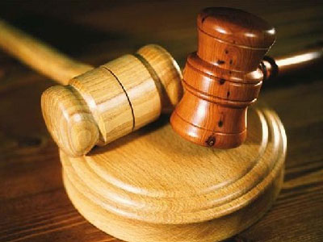
аукцион

Slide 36
Образование
Древнерусского
государства
882 г.

Slide 37
Переселение
Мухаммеда
Из Мекки
В медину
622 г.

Slide 38
Разделение
Римской
Империи на
Западную
И восточную
395 г.

Slide 39
ОСНОВАТЕЛЬ ИСЛАМА
МУХАММЕД

Slide 40
ОСНОВАТЕЛЬ Франкской империи
КАРЛ
ВЕЛИКИЙ

Slide 41
ВНУК
ЧИНГИСХАНА, ОСУЩЕСТВИВШИЙ НАШЕСТВИЕ НА РУСЬ В 1237-1241 гг.
БАТЫЙ

Slide 42
КОТ В МЕШКЕ

Slide 43
ИЗОБРЕТЕНИЯ
90

Slide 44
ИЗ ЭТОГО МАТЕРИАЛА, ИЗОБРЕТЁННОГО
В КИТАЕ,
ПОЛУЧАЛАСЬ
ЛЁГКАЯ И ПОЛУПРОЗРАЧНАЯ ПОСУДА
ФАРФОР

Slide 45
Так называется краткая, чёткая
и понятная
речь.
ЛАКОНИЧНАЯ
РЕЧЬ

Slide 46
Что желали спартанские женщины, отправляя своих мужей в поход
ЖЕЛАЛИ
ВЕРНУТЬСЯ
«СО ЩИТОМ
ИЛИ НА ЩИТЕ»

Slide 47
аукцион

Slide 48
ПОПРОСИТЬ
ПРОЩЕНИЯ
ЦЕНОЙ
НЕСЛЫХАННЫХ
УНИЖЕНИЙ
«ПРИЙТИ
В
КАНОССУ»

Slide 49
«А ЕЩЁ Я
СЧИТАЮ, ЧТО
КАРФАГЕН
ДОЛЖЕН
БЫТЬ
РАЗРУШЕН!»
Это выражение произносят, когда хотят подчеркнуть свою особую настойчивость

Slide 50
Именно столько было
Пунических
войн
ТРИ

Slide 51
Сообщение гонца о победе в этой битве содержало 2 слова: «Мы победили!»
в честь этой битвы в современных летних Олимпийских играх есть дистанция, равная 42 км.
МАРАФОНСКАЯ
БИТВА

Slide 52
ОТВОЕВАНИЕ
ЕВРОПЕЙЦАМИ-
ХРИСТИАНАМИ
ЗАХВАЧЕННОЙ
АРАБАМИ
ТЕРРИТОРИИ
РЕКОНКИСТА

Slide 53
ГДЕ В 1242 Году
Александр
Невский
Разгромил
Рыцарей
Тевтонского ордена
НА
ЧУДСКОМ
ОЗЕРЕ

Slide 54
КОТ В МЕШКЕ

Slide 55
СЛАВЯНЕ
100

Slide 56
СТЕФАН НЕМАНЯ
В 1190 Г.
ОБЪЕДИНИЛ
ИМЕННО ЭТО ГОСУДАРСТВО
СЕРБИЯ

Slide 57
КакИЕ войнЫ привелИ
к расцвету Афин
ГРЕКО-
ПЕРСИДСКИЕ
ВОЙНЫ

Slide 58
Кто это сказал: «Лучше погибнуть в борьбе за свободу, чем рисковать
жизнью на потеху римлянам!»
СПАРТАК

Slide 59
аукцион

Slide 60
Знатные люди, правители Афинского государства, которых выбирал Совет старейшин
АРХОНТЫ

Slide 61
Назовите самую
Могущественную
Династию
правителей
франков
КАРОЛИНГИ

Slide 62
В КАКОЙ СТРАНЕ
НЕ ДЕЙСТВОВАЛО
ПРАВИЛО «ВАССАЛ
МОЕГО ВАССАЛА
- НЕ МОЙ ВАССАЛ»
АНГЛИЯ

Slide 63
ТИТУЛ
ПРАВИТЕЛЕЙ
ГОС-ВА В СРЕДНЕЙ АЗИИ И ИРАНЕ
ШАХ

Slide 64
КОТ В МЕШКЕ

Slide 65
ЛИЧНОСТЬ В ИСТОРИИ
55

Slide 66
ЭТОТ ИМПЕРАТОР
СВЯЩЕННОЙ
РИМСКОЙ ИМПЕРИИ
БЫЛ УЧАСТНИКОМ
КРЕСТОВЫХ
ПОХОДОВ
ФРИДРИХ І
БАРБАРОССА

Slide 67
ИГРА
СО ЗРИТЕЛЯМИ

Slide 68
10
20
30
40
Франки
Обычаи
Короли
Церковь
50
60
70
80
Византия
Варвары
Франки
Обычаи

Slide 69
Какой несуществующий ныне город был столицей франкского королевства?
ахен

Slide 70
Существовал такой обычай: если свободная женщина желала выйти замуж за раба, то перед ней клали меч и веретено и предлагали принародно подтвердить согласие. Что должна была сделать женщина?
Она должна была взять в руки веретено

Slide 71
какой король жаловался: «Горе мне, что нет у меня никого из родных, которые могли бы мне чем-либо помочь»?
хлодвиг

Slide 72
Что являлось главной причиной соперничества западной и восточной церквей?
Каждая из церквей считала, что только она является единственной владычицей всего христианского мира

Slide 73
Где записаны следующие слова: «Правосудие есть неизменная и постоянная воля предоставлять каждому его право…»?
В «Кодексе Юстиниана»

Slide 74
Почему варварские королевства были непрочными?
Т.к. они часто воевали друг с другом

Slide 75
Почему сборник законов франков получил название «Салическая правда», а не, например, «Франкская правда»?
Т.к. сборник объединил судебные обычаи салических франков

Slide 76
Существовал обычай: если человек был не в силах отдать денежную компенсацию за убийство, он должен был просить о помощи ближайшего родственника, бросив в его сторону… Что именно?
Он должен был бросить в сторону родственника горсть земли

Slide 77
«Страна восходящего солнца»;
Корабль викингов;
Суд для борьбы с еретиками;
Что должен был создать подмастерье;
Религия, почитаемая и в Индии, и в Китае, и в Японии;
Учение о Боге.

Slide 78
Загадки
алкуина

Slide 79
КАК НАЗЫВАЕТСЯ ТО, ЧТО ГОРЬКОЕ ДЕЛАЕТ СЛАДКИМ?
ЧТО НЕ УТОМЛЯЕТ ЧЕЛОВЕКА?
НЕДАВНО Я ВИДЕЛ ЧЕЛОВЕКА, СТОЯВШЕГО, КАЧАЮЩЕГОСЯ, ГУЛЯЮЩЕГО, КОТОРЫЙ НИКОГДА НЕ СУЩЕСТВОВАЛ.
Я СЛЫШАЛ, ЧТО МЁРТВЫЕ МНОГО ГОВОРИЛИ.
ЧТО ТАКОЕ НЕМОЙ ВЕСТНИК?
СО МНОЙ ГОВОРИЛ НЕЗНАКОМЕЦ БЕЗ ЯЗЫКА И БЕЗ ГОЛОСА. ЕГО НЕ БЫЛО ПРЕЖДЕ И НЕ БУДЕТ ПОТОМ.Я ЕГО НЕ СЛЫШАЛ И НЕ ЗНАЮ.
Я ВИДЕЛ, КАК МЁРТВЫЕ ПОРОДИЛИ ЖИВОГО, И ДЫХАНИЕ ЖИВОГО ПОЖРАЛО МЁРТВЫХ.

Slide 80
Голод.
Богатство.
Отражение в воде.
Колокола.
Письмо.
Сон.
Огонь.

